Slide 1

生洋物流 配送問題解決方案探討 提案報告
陳羿茹/110701040、陳湘婷/110701027

Slide 2
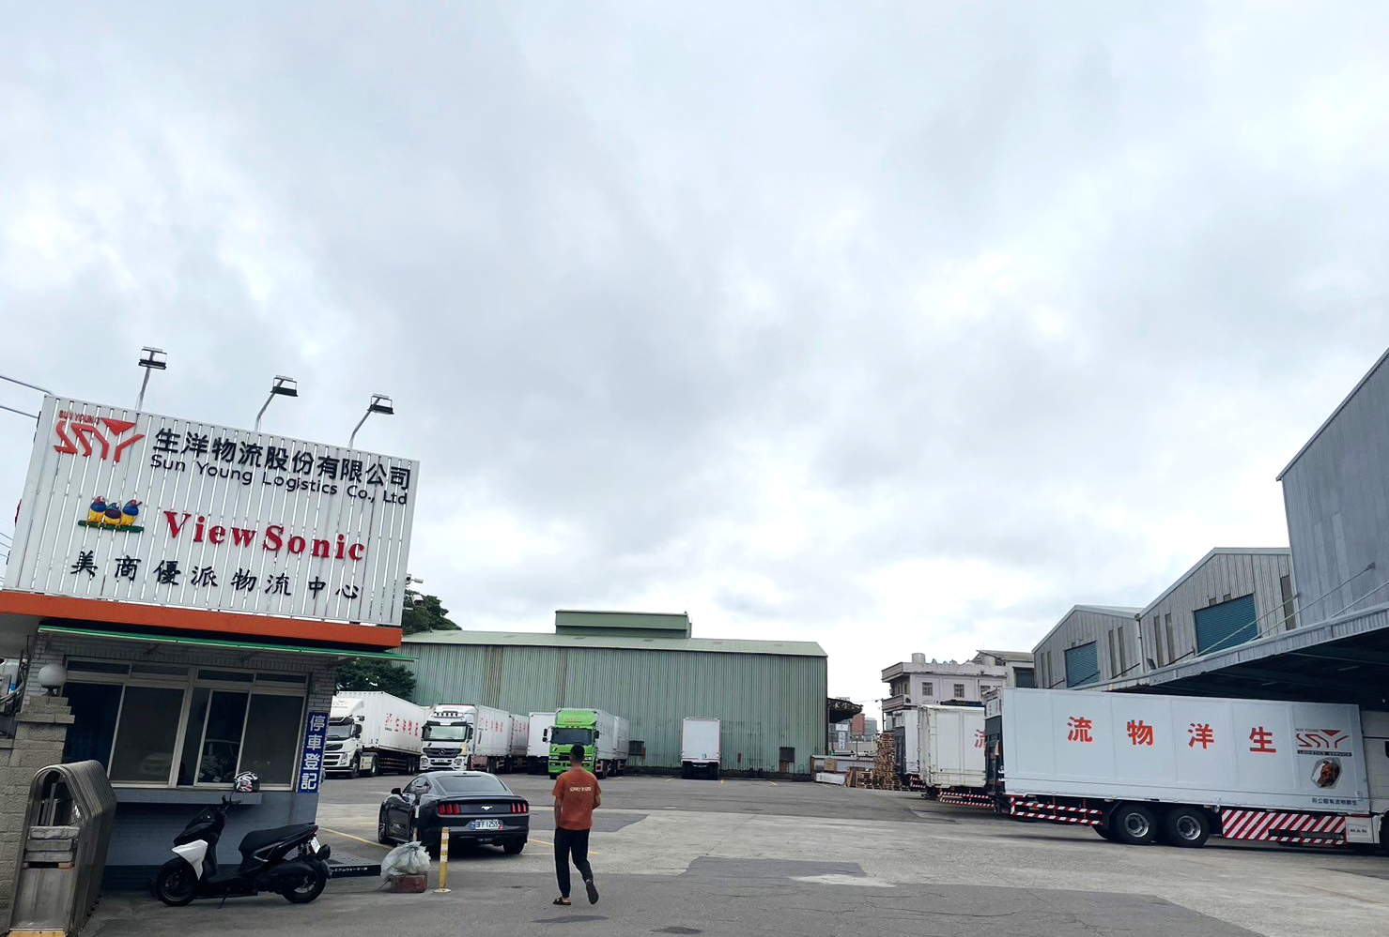
大綱
公司簡介
業務內容與特性
問題描述
簡化問題

Slide 3
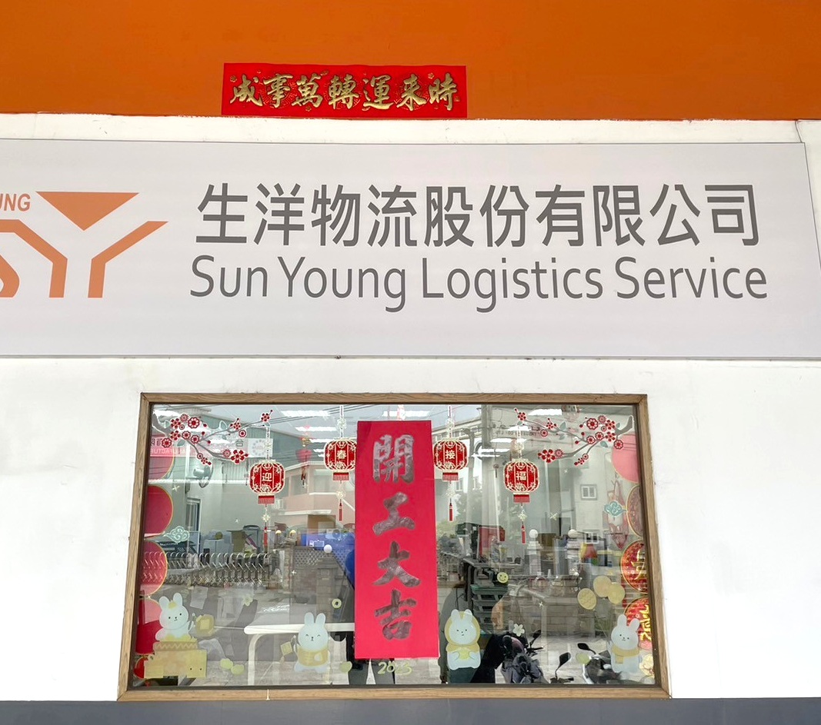
公司簡介
以安全、穩定 、迅速為宗旨的物流公司
主打電器原廠合作安裝配送
兼具倉儲管理服務
大賣場上游配送 ( 包裝 )
散貨運送
特殊電器組裝 ( 烘衣機 )
共有四種車型 ( 5 / 6.5 / 15 / 26 噸)

Slide 4




業務內容
廠商倉庫
商品種類（依人力、服務等劃分）：
1 人 / 不需組裝 / 不需執照：散貨
1人 / 需組裝 / 需執照：烘衣機
2 人 / 需組裝 / 不需執照：86 吋電視
3-4 人 / 需組裝 / 不需執照：98 吋電視
[7:00, 12:30]
顧客：家戶
[9:30, 10:30]
倉
X
急單顧客：專車配送
擇日
再次配送
[12:30, 17:30]
桃園總倉
倉
[8:30, 16:30]
其他分倉
[14:00, 17:30]
逆物流
顧客：大賣場
[12:00, 19:30]

Slide 5

特性
若整台車裝家戶顧客之訂單，一趟約可送 30 單
若貨車裝入 15 至 20 台電視，尚可運送散貨
每工人一日工時上限為八小時
一天可能出車一到三次，為多趟次配送
共配，不同廠商貨物可能一起運送
司機須具備組裝能力
若同一顧客需兩臺車組人員配送時，在抵達前後皆行駛各自路線
配送問題解決方案探討

Slide 6

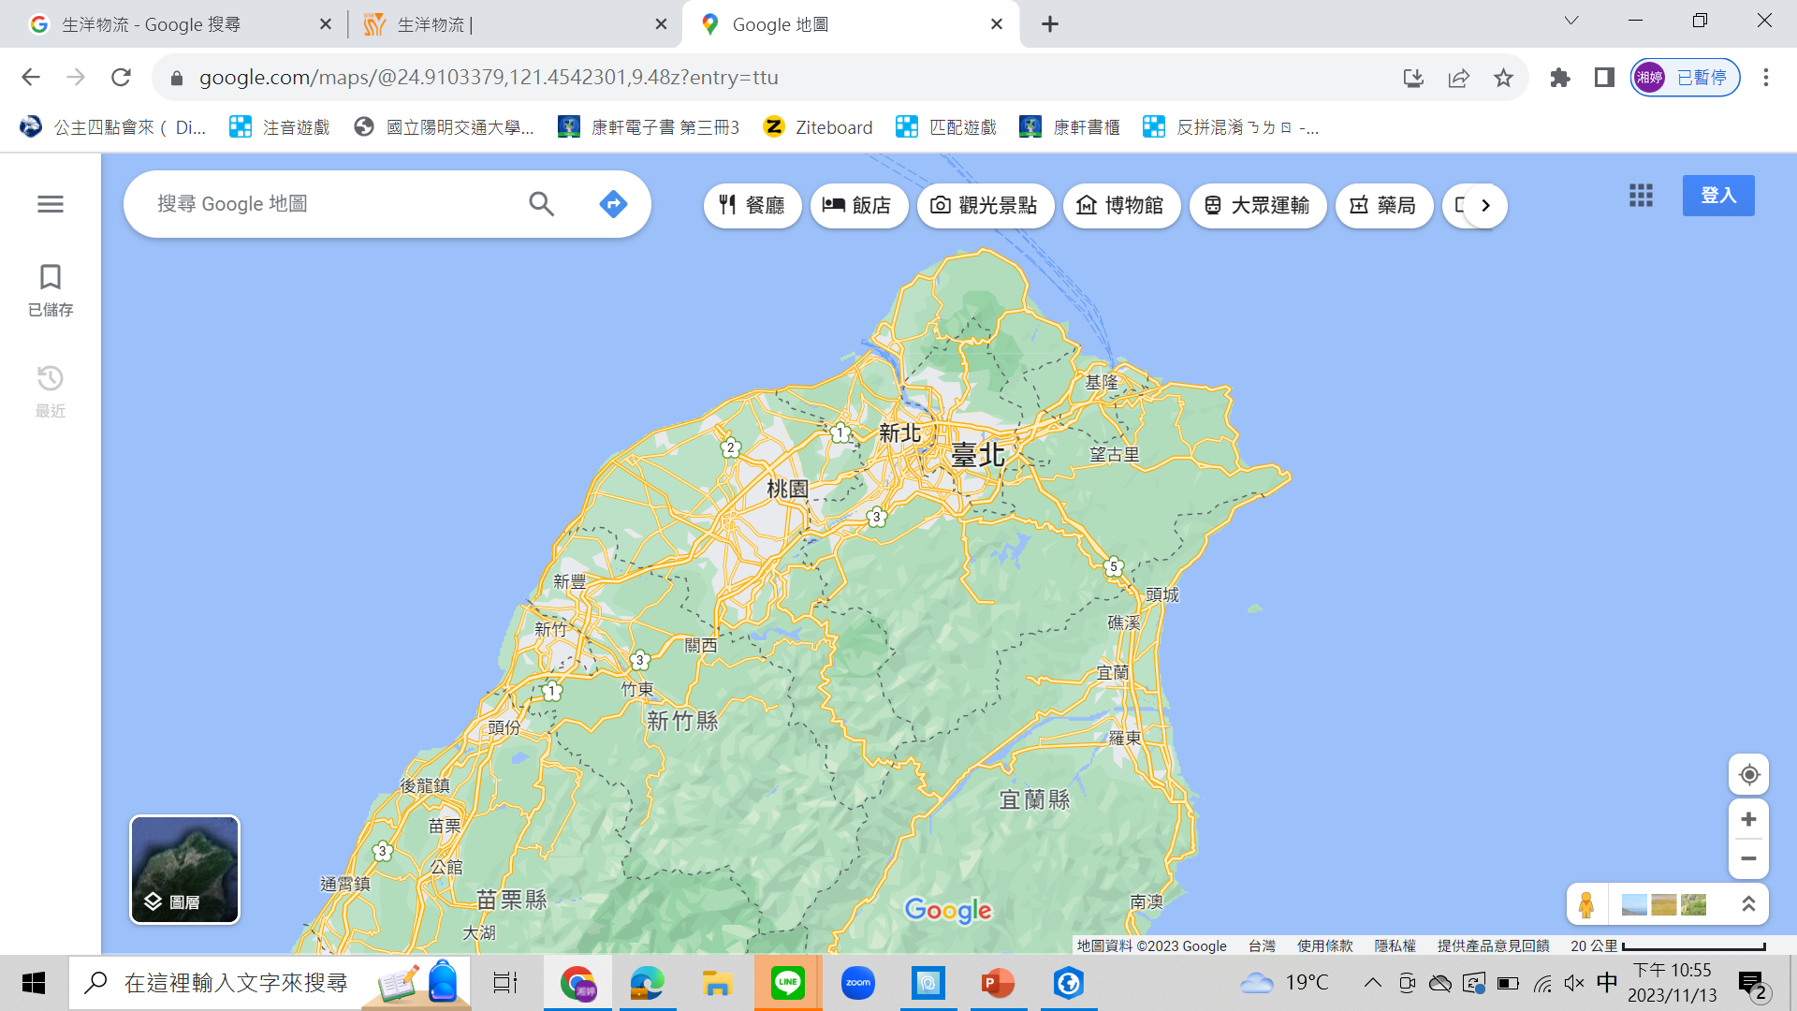
顧客 分佈
30%
40%
30%

Slide 7
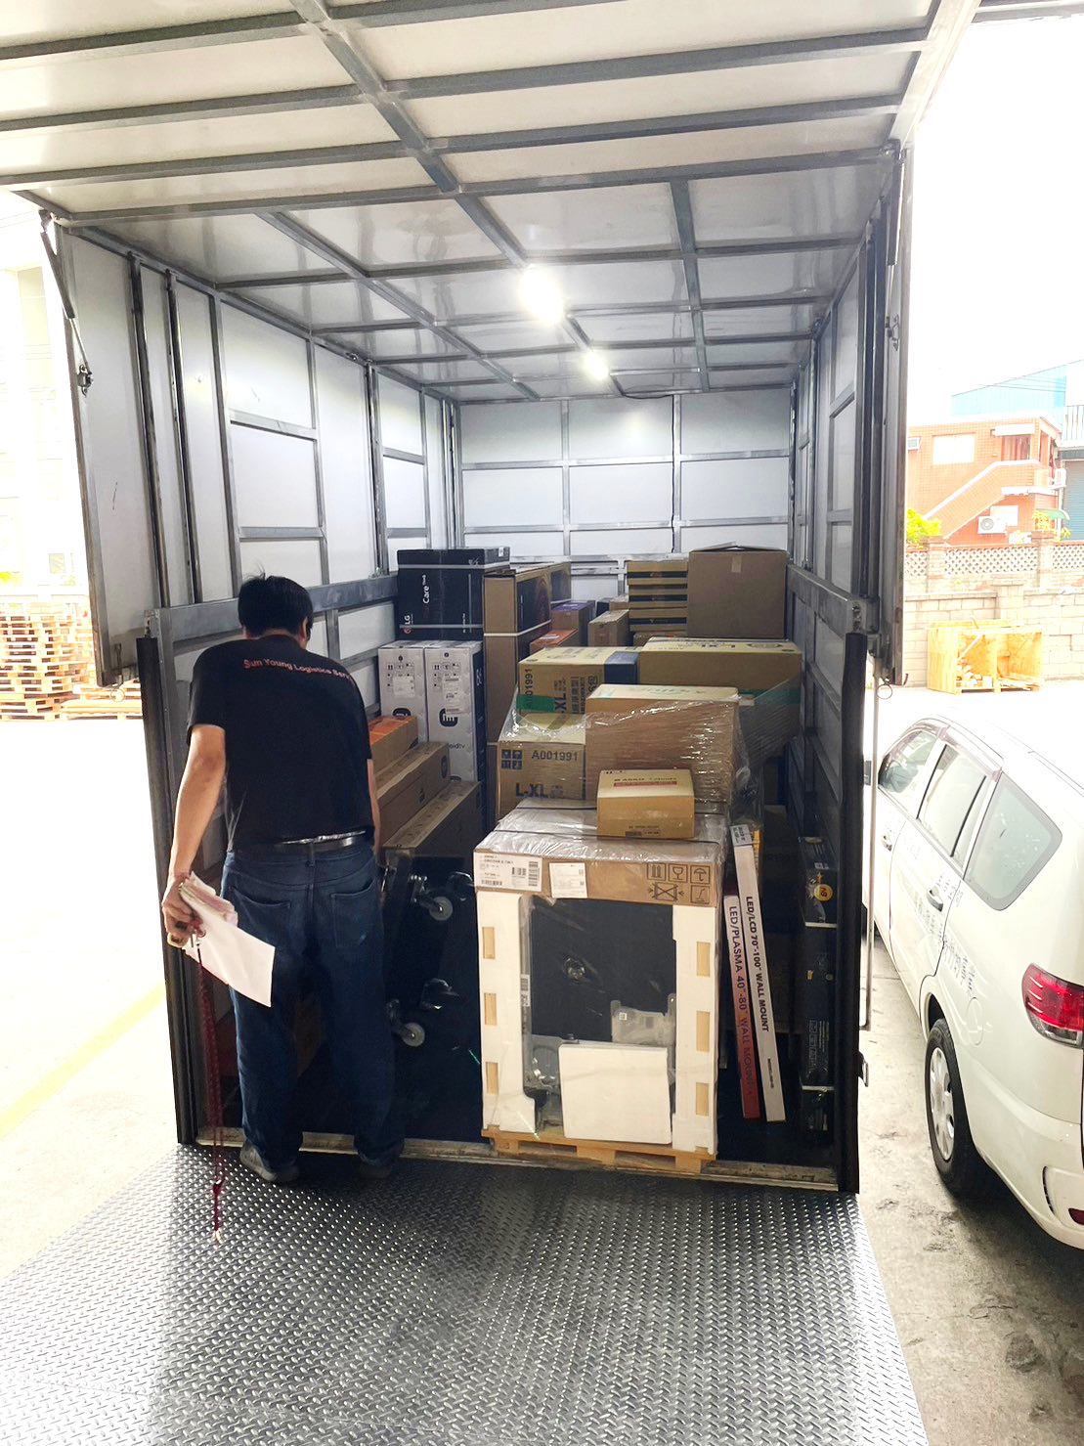
問題描述
路線規劃依據司機自行安排
商品種類與人力需求繁雜不一
Technician Routing and Scheduling Problem (TRSP)
+
商品種類限制
+
工時限制
+
時間窗
+
異質車
配送問題解決方案探討

Slide 8
簡化問題
只針對桃園總倉直接送至顧客之路線
不考慮逆物流
不考慮急單的特殊路徑
不考慮再配送
本研究假設單趟次，不考慮多趟次
貨車單趟可同時服務家戶和大賣場
[7:00, 12:30]
顧客：家戶
[9:30, 10:30]
倉
X
[12:30, 17:30]
桃園總倉
[8:30, 16:30]
[14:00, 17:30]
顧客：大賣場
[12:00, 19:30]
配送問題解決方案探討

Slide 9
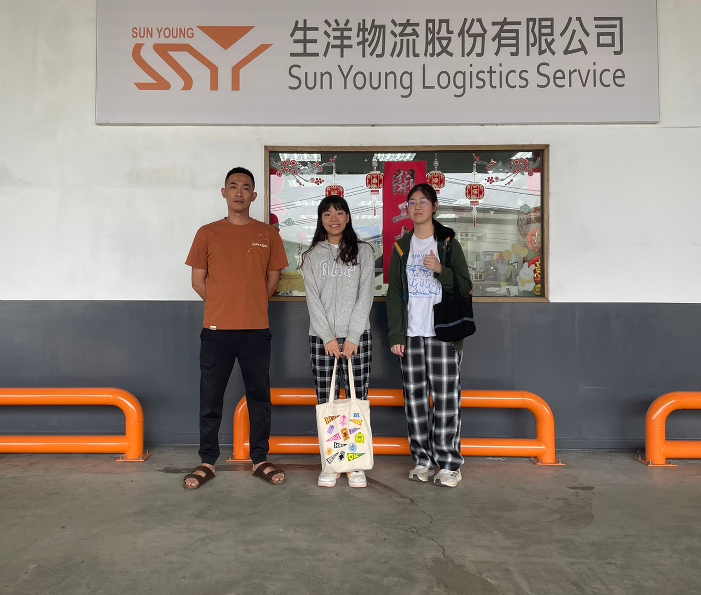
參觀訪問照片

